Slide 1
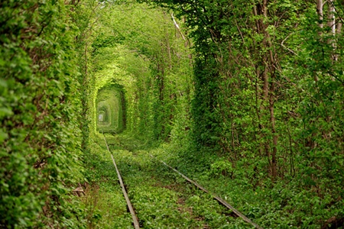

Рівненщина туристична і ми в ній:)

Slide 2
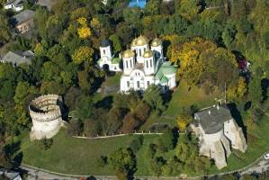
Культурна самобутність народу – це коштовне намисто, кожна перлина якого доповнює окрасу своєю унікальністю та неповторністю.

Slide 3
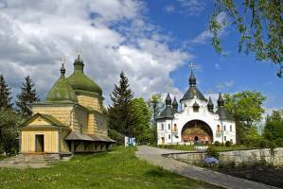
Так і кожен край у намисті української історії та культури має своє неповторне обличчя та долю, творену віками.

Slide 4
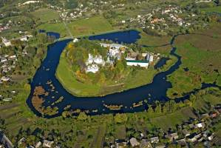
Рівненщина – край, що займає особливе місце на карті України, край, що впродовж віків перебував в епіцентрі європейських історичних подій, наукової та творчої діяльності, серце древньої Волині.

Slide 5
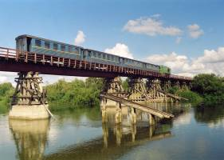
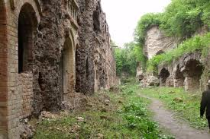
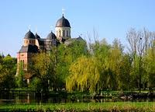
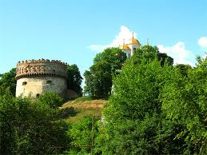
Сім чудес Рівненщини
Вузькоколійна залізниця «Антонівка-Зарічне
Тараканівський форт
Заповідник «Поле Берестецької битви»
Історико-культурний комплекс м. Остріг

Slide 6
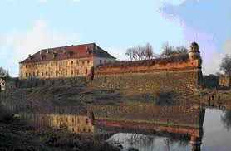
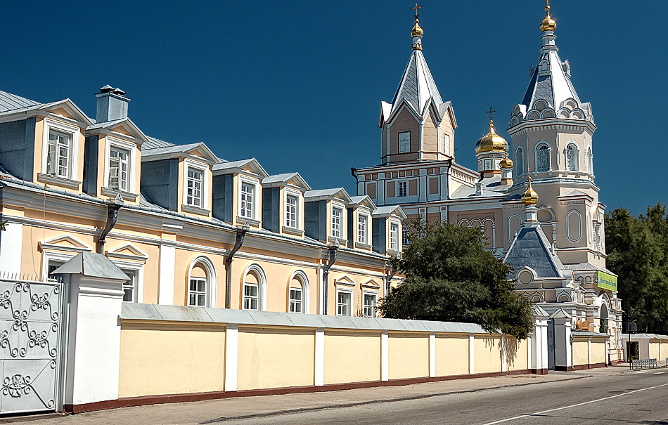
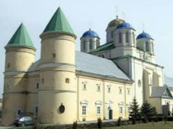
Замок князів Любомирських
Свято-Троїцький жіночий монастир
Свято-Троїцький чоловічий монастир

Slide 7
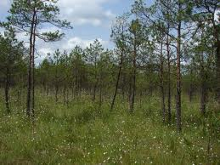
Пам’ятки природи
Рівненський природний заповідник

Slide 8
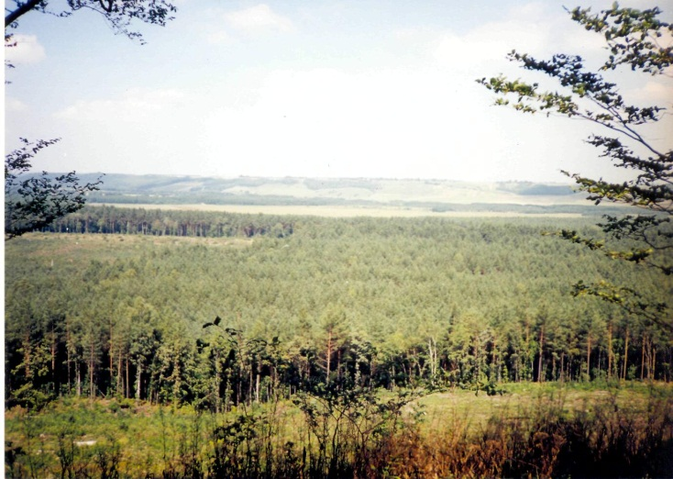
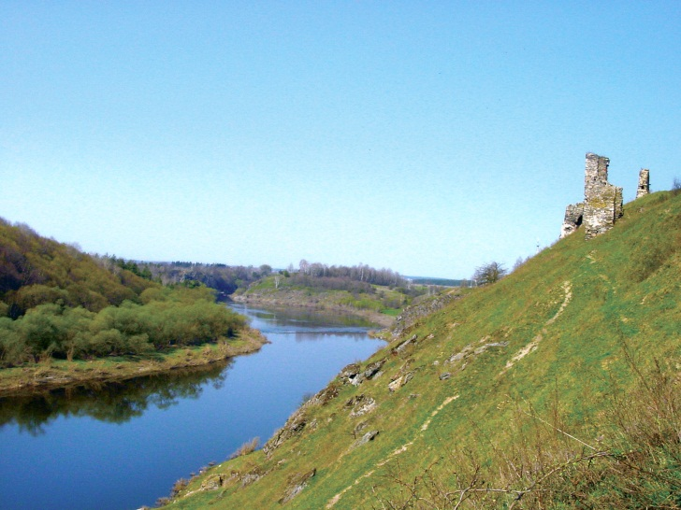
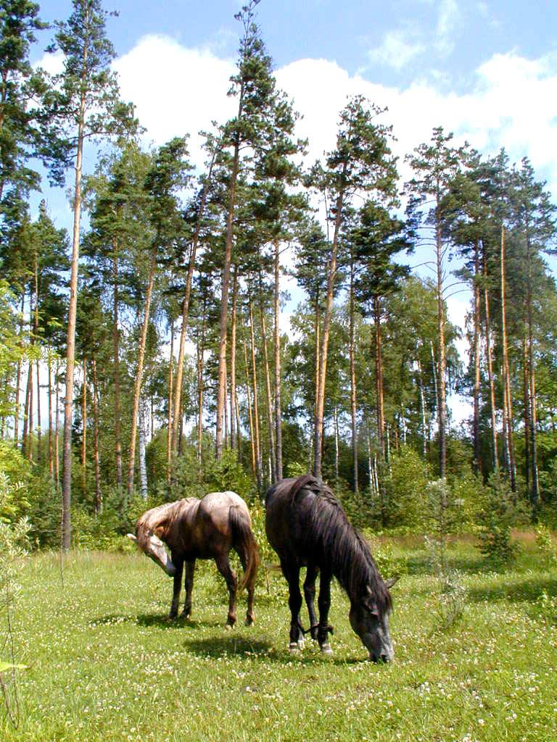
РЕГІОНАЛЬНІ ЛАНДШАФТНІ ПАРКИ:
Надслучанський
2. Дермансько-Мостіївський
3. Прип’ять-Стохід

Slide 9
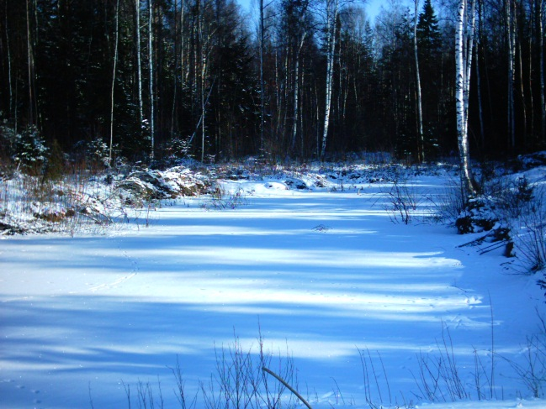
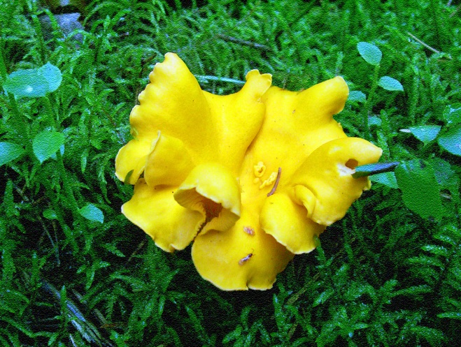
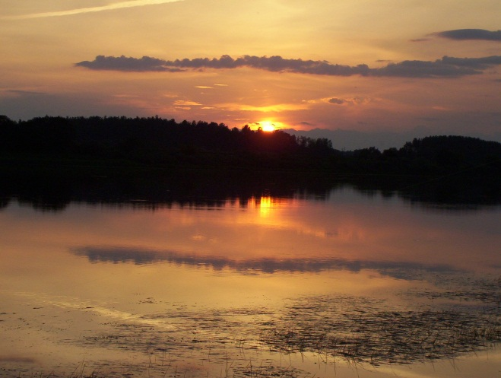
ЗАКАЗНИКИ ЗАГАЛЬНОДЕРЖАВНОГО ЗНАЧЕННЯ:
1. ботанічний „Вишнева гора" (Рівненський р-н)
2. ботанічний „Хіноцький" (Володимирецький р-н)
3. ботанічний „Сварицевицький" (Дубровицький р-н)
4. ботанічний „Золотинський" (Дубровицький р-н)
6. ботанічний „Озерський" (Дубровицький р-н)
7. ботанічний „Суський" (Костопольський р-н)
8. ботанічний „Бущанський" (Острозький р-н)
9. лісовий „Висоцький" (Дубровицький р-н)
10. загальнозоологічний „Урочище Брище"
11. ландшафтний „Почаївський" (Дубровицький р-н)
12. гідрологічний „Дібрівський" (Зарічненський р-н)
13. гідрологічний „Острівський" (Зарічненський р-н)

Slide 10
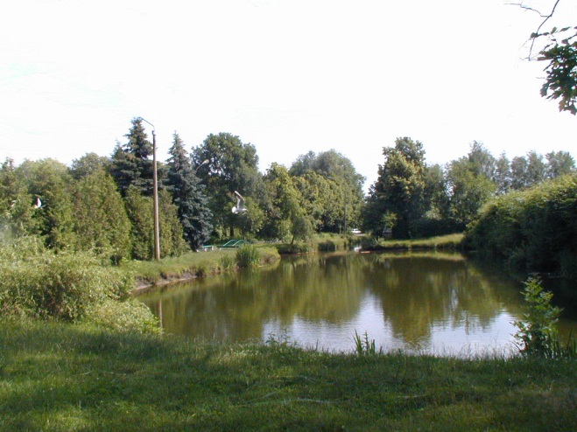
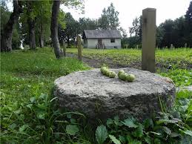
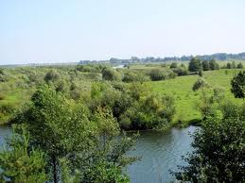
ПАМ’ЯТКИ ПРИРОДИ ЗАГАЛЬНОДЕРЖАВНОГО ЗНАЧЕННЯ:
1. Урочище „Олександрівка" в Дубенському р-н, 14 га, відоме дубами, яким 200-250 років
2. Велике Почаївське озеро в Дубровицькому р-ні, 58 га - мальовниче озеро природного походження
3. Популяції рідкісного виду вільхи сірої ростуть в урочищі „Хвороща", Млинівський р-н, 50 га
4. Урочище „Теремне" в Острозькому р-ні, відоме рідкісними видами рослин та джерелом
5. В урочищі „Острожчин" Острозького р-ну, ростуть 250-річні дуби
6. Урочище „Юзефінська дача" в Рокитнівському р-ні, відоме залишками старовинної садиби та віковічними 300-500-літніми дубами навколо. Серед них дуб-патріарх, найстаріше дерево в Україні, віком понад 1300 років і діаметром понад 8 м.
7. В урочищі „Нетреба" Рокитнівського р-ну, ростуть віковічні дуби
8. Мальовниче озеро в Сарненському р-ні - озеро Стрільське,

Slide 11
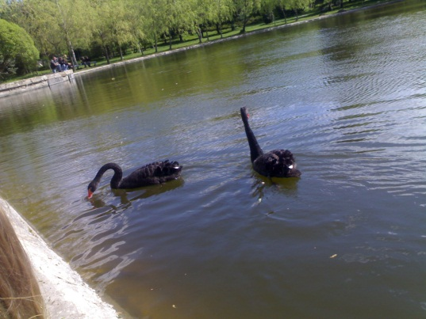
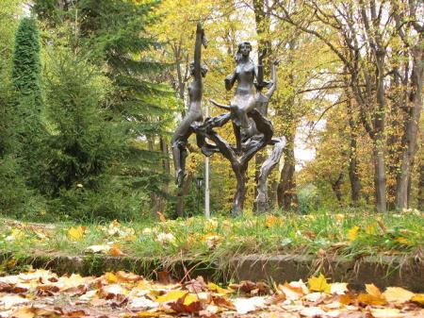
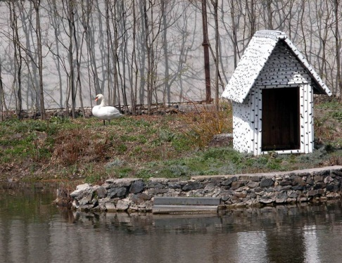
ПАРКИ-ПАМ’ЯТКИ САДОВО-ПАРКОВОГО МИСТЕЦТВА:
1. Рівненський парк ім.Т.Шевченка, м.Рівне, вул.Соборна 3д.
2. Гідропарк I-ої черги м. Рівне, вул.С. Бандери і вул.Набережна.
3. Гідропарк II-ої черги м. Рівне, вул. С. Бандери і вул.Севастопольська.
4. Парк молоді м. Рівне, майдан Короленка і вул. Драгоманова.
5. Меморіал слави м. Рівне, вул. Київська.
6. Парк „Жовтневий" вул. кн. Володимира.
7. Гощанський парк, смт Гоща.
8. „Березнівський" дендрологічний парк м.Березне, вул. Чорновола, 23.

Slide 12
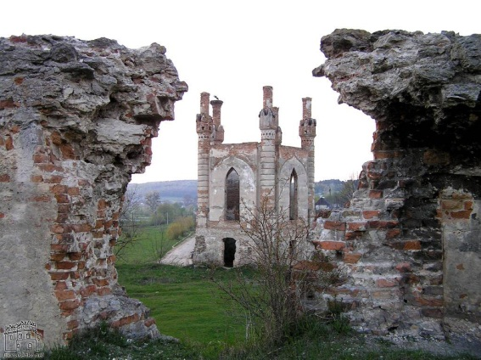
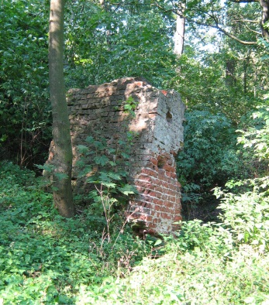
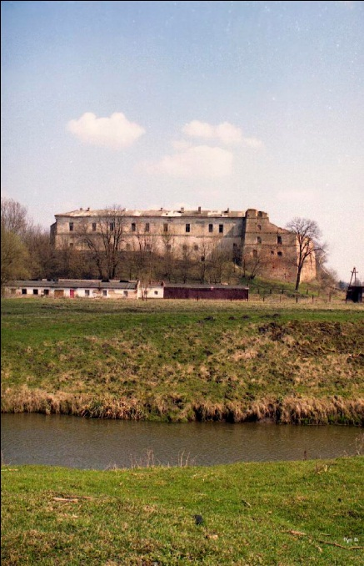
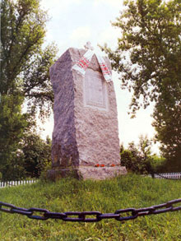
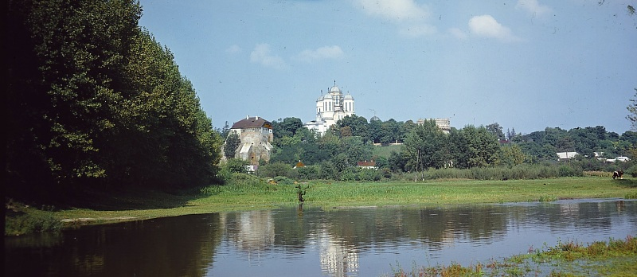
Історико-культурна спадщина
На території Рівненської області функціонує 11 державних музейних закладів, з них 8 музеїв, історико-культурні заповідники мм. Дубно, Острога, Національний історико-меморіальний заповідник „Поле Берестецької битви”.
На державному обліку знаходиться 3258 пам’ятки історії та культури, з них археології - 1088, історії - 1761, монументального мистецтва -84, архітектури – 325. Пам’яток сакральної дерев’яної архітектури на території області нараховується 162, з них 36 національного значення та 126 місцевого, що використовуються за призначенням.

Slide 13
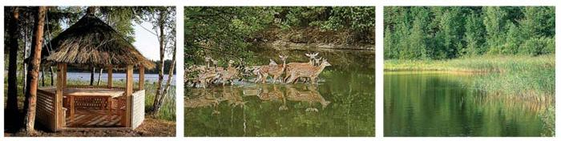
Лісові господарства
Державне підприємство „Дубровицьке лісове господарство”
м. Дубровиця, вул. Комунальна, 3
тел.: 8 (03658) 2-11-43.
e-mail: lis@lis.rv.ukrpack.net
Дубровицьке лісництво,
тел.:8 (03658) 2-16-80.
Послуги: проживання, харчування, катання на конях, мисливство.

Slide 14
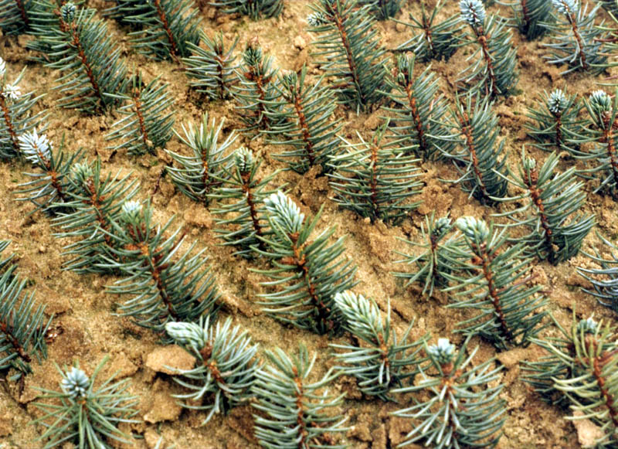
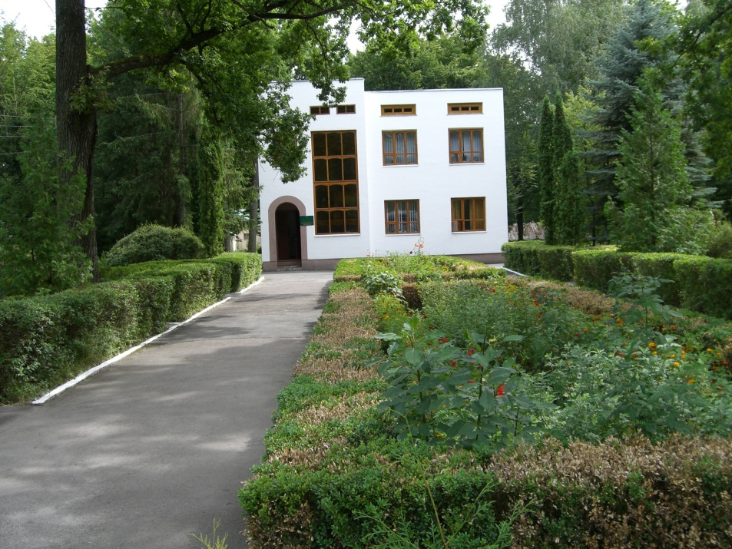
Державне підприємство „Клеванське лісове господарство”
с. Клевань Рівненського району.
Суське лісництво,
e-mail:klevanlis@mail.ru
тел.: 8(0362) 27-10-29.
Послуги: проживання,харчування, катання на конях, тир, мисливство.

Slide 15
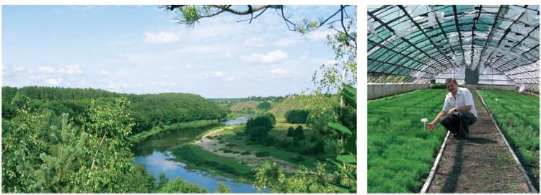
Державне підприємство „Соснівське лісове господарство”
смт. Соснове Березнівського району,
тел.: 8 (03653) 5 37 82; 2-72-15.
e-mail: sosnovedlg@ukr.net
Жовтневе лісництво,
тел.: 8 (03653) 2-72-25.
Послуги: проживання,харчування, екскурсії екологічними стежками.

Slide 16
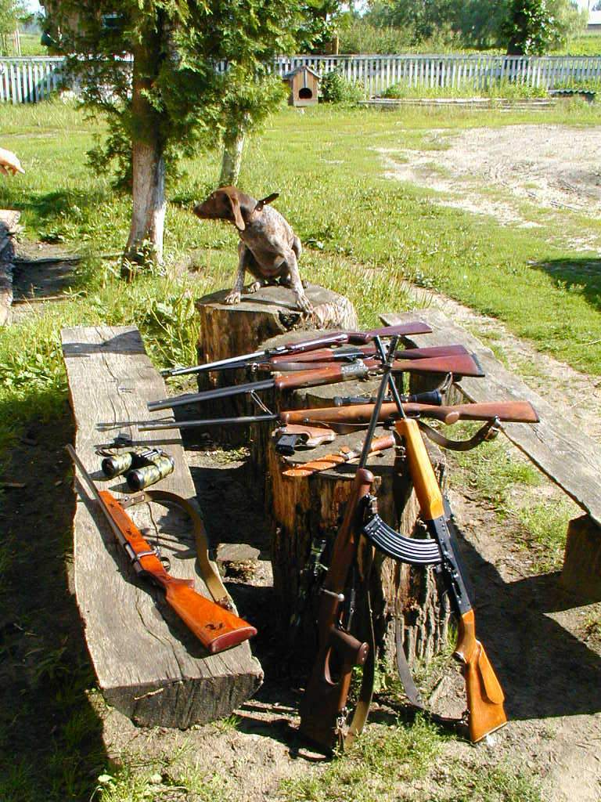
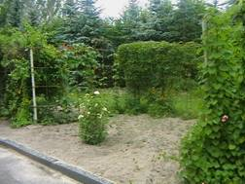
Державне підприємство „Сарненське лісове господарство”
м. Сарни, вул. Гоголя, 34;
тел.: 8 (03655) 3-36-81; 3-26-40.
Костянтинівське лісництво,
e-mail:sarnylis@mail.ru
тел.: 8 (03655) 9-32-42.
Страшівське лісництво,
тел.:8 (03655) 3-57-80.
Послуги: проживання,екскурсії екологічними стежками, полювання.

Slide 17
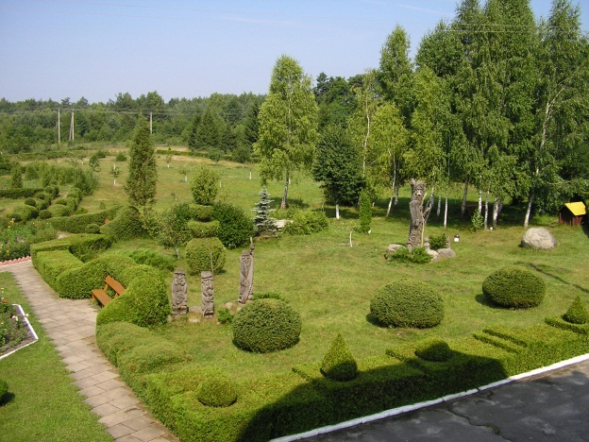


Державне підприємство „Клесівське лісове господарство”
смт. Клесів Сарненського району, вул. Залізнична, 61.
тел.: 8 (03655) 5-06-00;5-09-67.
e-mail:klesiv@gmail.ru
Клесівське лісництво,
тел.: 8 (03655) 5-03-31.
Послуги: проживання,харчування, сауна, зернова ванна, екскурсії.

Slide 18
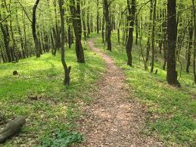
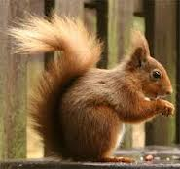
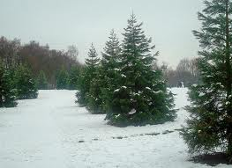
Державне підприємство „Костопільське лісове господарство”
м. Костопіль, вул. Дубки, 2
тел.: 8 (03657) 2-10-73.
e-mail: kostdlg@ukrpost.ua
Базальтівське лісництво
тел.: 8 (03657) 6-55-63; 6-55-03.

Slide 19
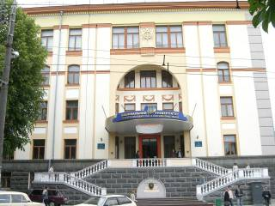
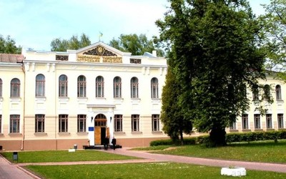
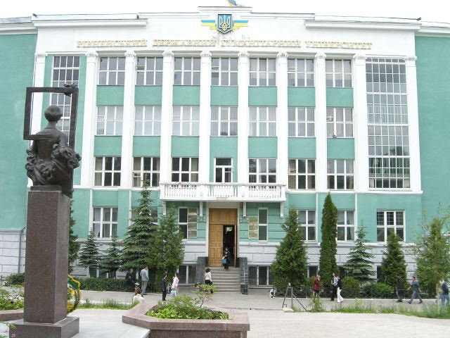

Вищі навчальні заклади
Національний університет водного господарства та природокористування
Національний університет «Острозька академія»
Рівненський державний гуманітарний університет
Рівненський інститут слов’янознавства Київського славістичного університету

Slide 20
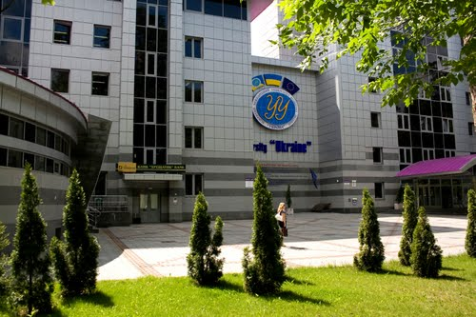
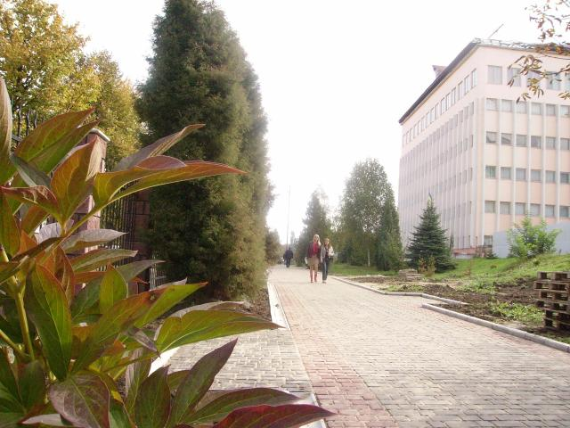
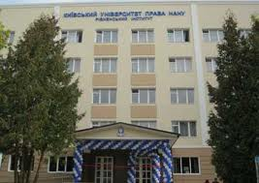
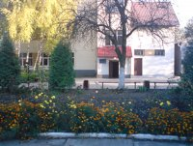
Відкритий міжнародний університет розвитку людини «Україна»
Приватний ВНЗ «Міжнародний економіко-гуманітарний університет імені академіка С. Дем’янчука»
Рівненська філія Київського університету права Національної академії наук України
Рівненський державний аграрний технікум

Slide 21
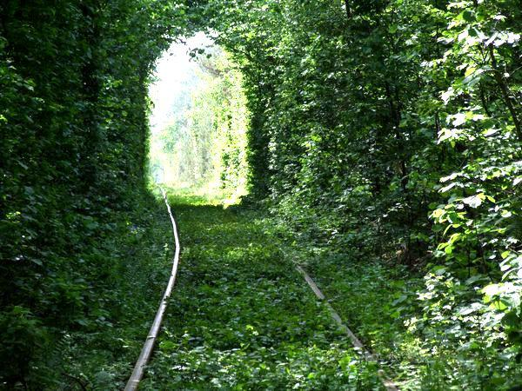
Найромантичніше місце Рівненщини – "Тунель кохання"
Одне з найромантичніших місць не лише Рівненщини, а й всієї України – нерукотворний "Тунель кохання", що знаходиться в селищі Клевань. Мальовничі фотографії цього місця не дають спокою користувачам Інтернету.

Slide 22
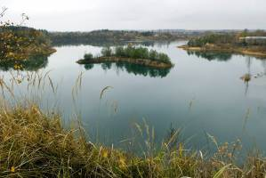
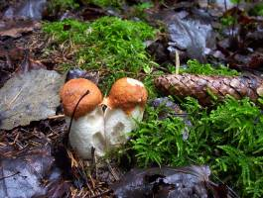
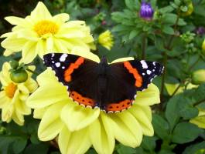

Наш край кличе всіх, кого цікавить чиста природа та глибока українська історія

